Slide 1
第三次作业——数据探索
在process_offline_ex.R中包含了处理无线信号的R语言源代码。
无线信号案例的具体信息可以参见“05数据的处理案例0410.ppt”
在以上代码的基础上，对无线信号数据进行探索。

Slide 2
任务1
对指定坐标处的无线AP信号继续进行探索，绘制这个位置所收到的6个AP的信号之强度的箱线图，每个AP按照8个方向进行箱线图的绘制，根据可视化效果，看看信号强度对方向是否有依赖？
绘制效果如下页所示。
提示：
使用subset提取指定位置出的信号数据；
使用geom_boxplot()绘制箱线图；
使用facet_wrap()进行分面绘制。

Slide 3
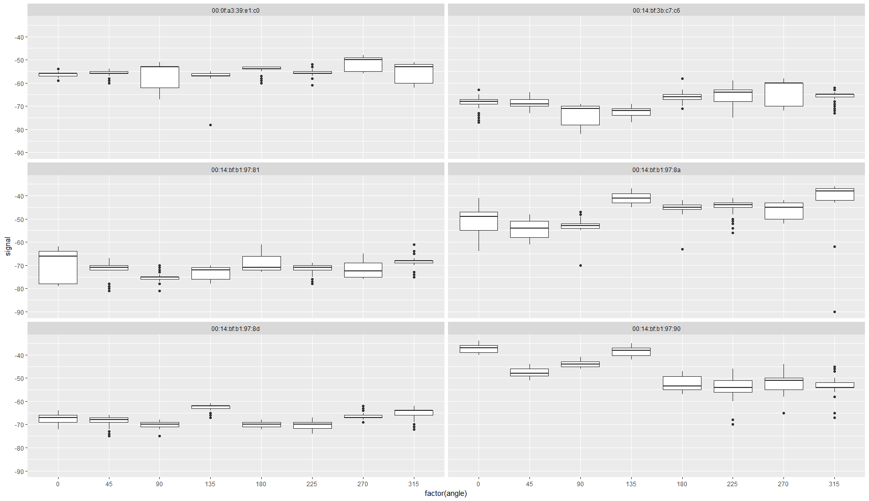
坐标为posX=2，posY=12，去除了mac为“00:0f:a3:39:dd:cd”的干扰信号后的AP信号箱线图

Slide 4
任务2
对指定坐标处的无线AP信号继续进行探索，绘制这个位置所收到的6个AP的信号之强度按照8个方向的密度曲线图，根据可视化效果，看看信号强度的分布有规律吗，分布的中心和什么因素有关？
绘制效果如下页所示。
提示：
使用subset提取指定位置出的信号数据；
使用geom_density()绘制箱线图；
使用facet_grid()进行分面绘制。

Slide 5
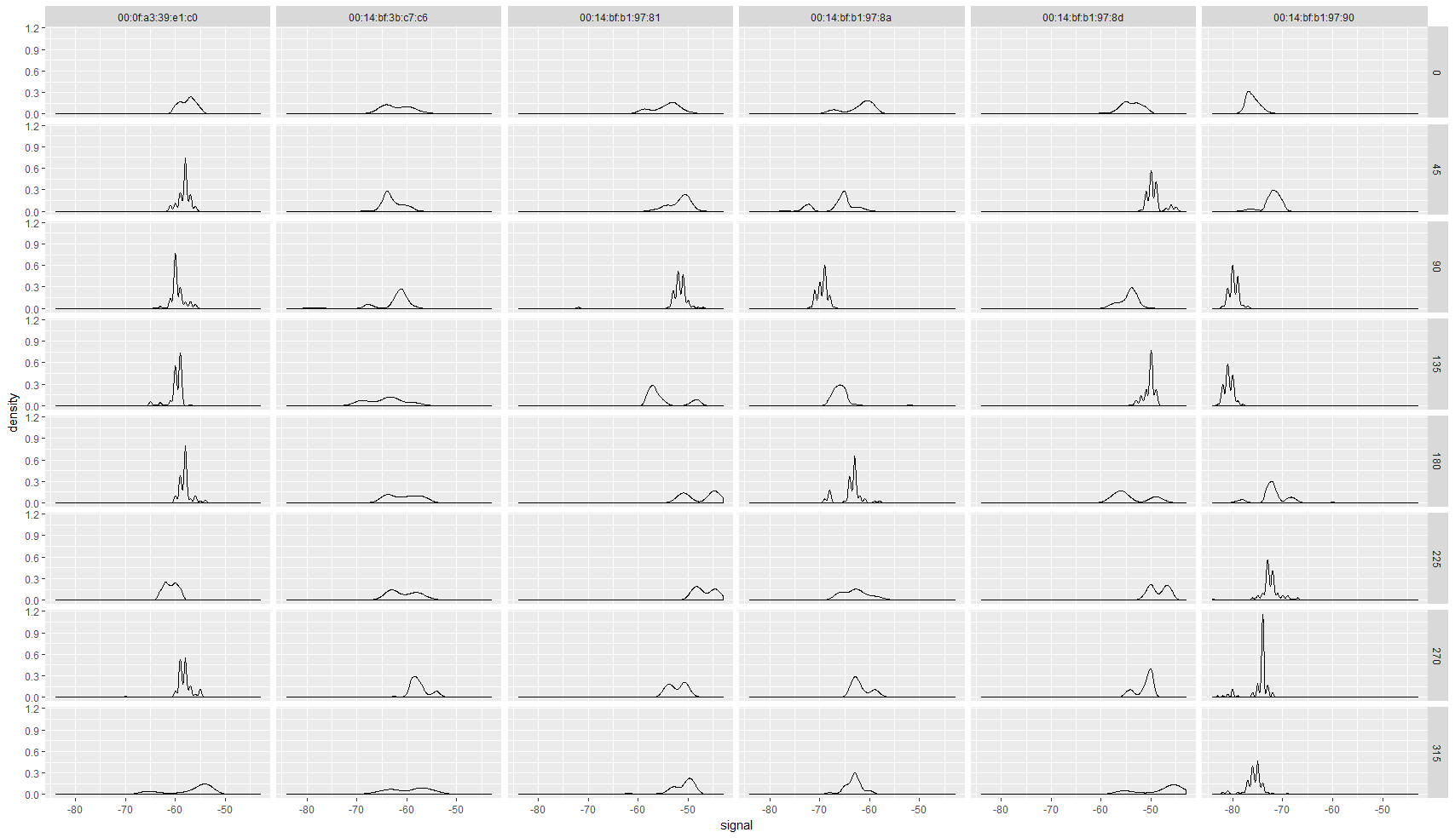
坐标为posX=24，posY=4，去除了mac为“00:0f:a3:39:dd:cd”的干扰信号后的AP信号密度曲线图

Slide 6
任务3
自己再进行一些尝试，看看能否得到一些初步的认识或者结论。

